Slide 1
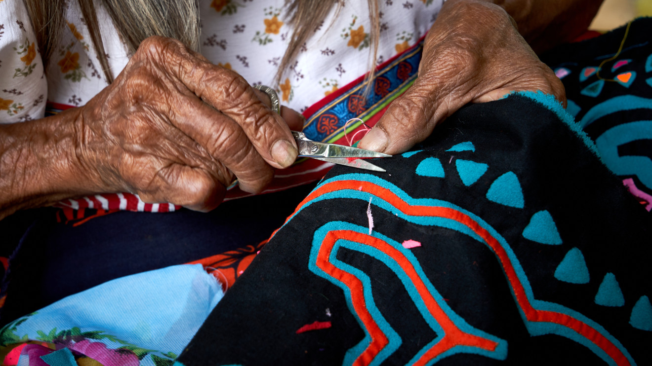
Teoría del Cambio: diseñar con sentido, transformar con propósito
Deivis Fernando Rueda Diaz

Slide 2

La Teoría del Cambio (TdC) es una herramienta de planificación estratégica que permite visualizar cómo se espera generar un cambio en una situación determinada, a partir de una secuencia lógica de acciones, supuestos y condiciones necesarias.

Slide 3
Componentes clave:
Problema
(punto de partida)
Cambios esperados (outcomes)
Actividades o intervenciones
Supuestos o condiciones
Indicadores de éxito
Impacto a largo plazo

Slide 4
Usos principales:
Diseñar y planear con claridad.
Comunicar la lógica del proyecto a otros (aliados, donantes, comunidades).
Monitorear avances y corregir el rumbo.
Evaluar el impacto real.
Fortalecer la participación colectiva.
Ejemplo práctico breve: una ONG que busca reducir violencia de género en adolescentes en comunidades rurales.

Slide 5
Paso 1
Definir el problema
¿Qué queremos transformar? ¿Por qué es importante?

Slide 6
Paso 2
Visualizar el cambio deseado
¿Cómo se verá el mundo si el problema está resuelto? (impacto)

Slide 7
Paso 3
Establecer los resultados intermedios
¿Qué condiciones deben cambiar antes de alcanzar el impacto?

Slide 8
Paso 4
Diseñar las actividades e intervenciones
Qué vamos a hacer? ¿Con quiénes? ¿Dónde?

Slide 9
Paso 5
Identificar supuestos y condiciones necesarias
¿Qué damos por hecho que debe cumplirse? ¿Qué riesgos existen?

Slide 10
Paso 6
Construir el diagrama de Teoría del Cambio
Representación visual en forma de mapa lógico o esquema.

Slide 11
Paso 7
Definir indicadores y medios de verificación
¿Cómo sabremos que se logró? ¿Cómo se medirá?

Slide 12
Caso ilustrativo
Proyecto de formación ambiental comunitaria en la Amazonía
Problema: deforestación y pérdida de saberes ancestrales.
Cambio esperado: comunidades empoderadas y activas en defensa del territorio.
Actividades: talleres con jóvenes, recuperación de semillas nativas, campañas en escuelas.
Supuestos: participación activa, condiciones de seguridad.
Indicadores: número de jóvenes capacitados, aumento en áreas protegidas comunitarias.

Slide 13

“Tener una teoría del cambio no garantiza el cambio, pero sí garantiza que pensemos con intención, escuchemos con humildad y actuemos con coherencia.”

